Slide 1
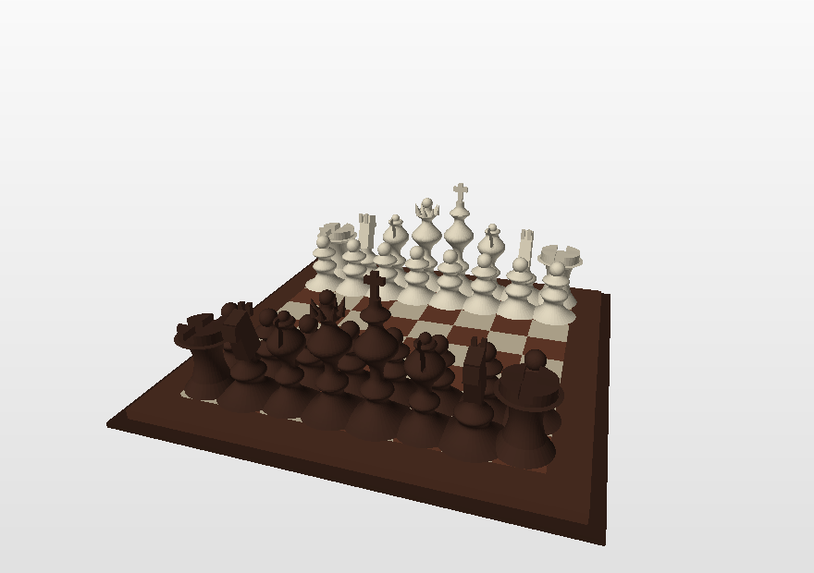
add.py 2.0
Trimačiai modeliai, sukurti vien tik programiniu kodu
Algoritmų kūrimas ir analizė · kūrybinė užduotis · 2026
Notes:
Šiose skaidrėse – atnaujinta add.py modulio dalis. Modulis kasmet atnaujinamas; 2.0 versija yra didžiausias pokytis nuo 1.2.

Slide 2
ADD.PY
Kas naujo 2.0 versijoje
Loginės operacijos
OBJ, PLY ir STL
union, intersect, difference – sąjunga, sankirta ir skirtumas. Parašyta nuo nulio, be jokių bibliotekų.
save("modelis.obj") sukuria .obj ir .mtl – tiesiai į Sketchfab. STL tinka 3D spausdinimui.
Modelio taisymas
check()
clean() suklijuoja viršūnes, pašalina pasikartojančias ir vidines sienas; heal() užtaiso plyšelius.
Pasako, kiek turite daugiakampių ir spalvų, ar paviršius uždaras ir ar užduoties reikalavimai jau įvykdyti.
Storis paviršiams
130 funkcijų
thickness= paverčia ploną parametrinį lakštą tikru kūnu, apšviestu iš abiejų pusių.
Aiškesni vardai (box, tube, frame, revolve, sweep), bet visi seni vardai tebeveikia.
Viskas, kas parašyta senajai 1.2 versijai, veikia be jokių pataisymų.
1
Notes:
Svarbiausia žinia: nieko perrašinėti nereikia.

Slide 3
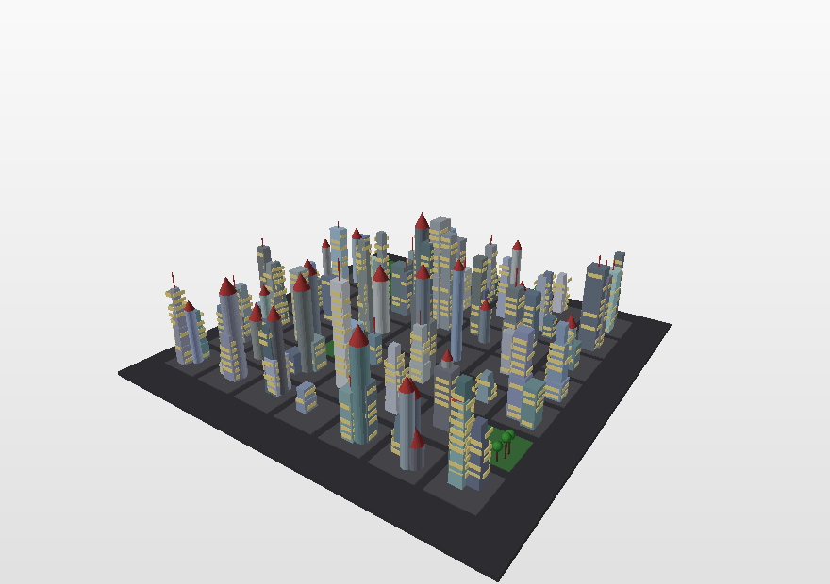
PRIMINIMAS
Kūrybinė užduotis
Sukurti 3D modelį naudojant tik pirminį programos tekstą.
Modelio failo formatas – OFF arba OBJ.
Bent 10 000 daugiakampių.
Bent 3 skirtingos spalvos.
Algoritme privalo būti for arba while ciklas.
Bent 1 parametras, nuo kurio priklauso modelio forma.
Negalima naudoti 3D modeliavimui skirtų programų.
Modelį galima kurti individualiai arba komandoje dviese.
Vienas skaičius (SEED) nulemia visą miestą
add.check()
pasako, kurie reikalavimai jau įvykdyti.
2

Slide 4
APLINKA
Rekomenduojami įrankiai
Python 3
add.py
Daugiau nieko diegti nereikia. add.py naudoja tik math ir random.
Vienas failas šalia jūsų programos. Parsisiunčiamas iš GitHub.
tools/preview.py
GeoGebra
Modelio peržiūra be jokios kitos programos: sukuria PNG paveikslėlį.
Patogu pasitikrinti kreivių ir paviršių formules prieš rašant kodą.
MeshLab
Sketchfab.com
OFF peržiūra ir konvertavimas. Nuo 2.0 nebebūtinas – OBJ išsaugo pats add.py.
.obj + .mtl viename archyve – ir modelį galima pasukioti naršyklėje.
3
Notes:
Anksčiau MeshLab buvo būtinas norint gauti OBJ. Dabar ne.

Slide 5
PAGRINDAI
Modelis – tai du sąrašai
OFF
8 6 0
-1 -1 -1
-1 -1 1
...
4 0 4 5 1 255 0 0
4 0 1 3 2 255 0 0
...
OFF – formato vardas
8 6 0 – viršūnių, sienų ir briaunų skaičius
toliau – viršūnių koordinatės
4 0 4 5 1 – keturkampis, jungiantis viršūnes 0, 4, 5 ir 1
255 0 0 – sienos spalva
Visos šios bibliotekos braižymo funkcijos daro tą patį: apskaičiuoja taškus ir prideda sienas.
import add
add.box([0, 0, 0], 2, "red")
add.save("kubas.off")
Tas pats kubas – keturios eilutės.
4

Slide 6
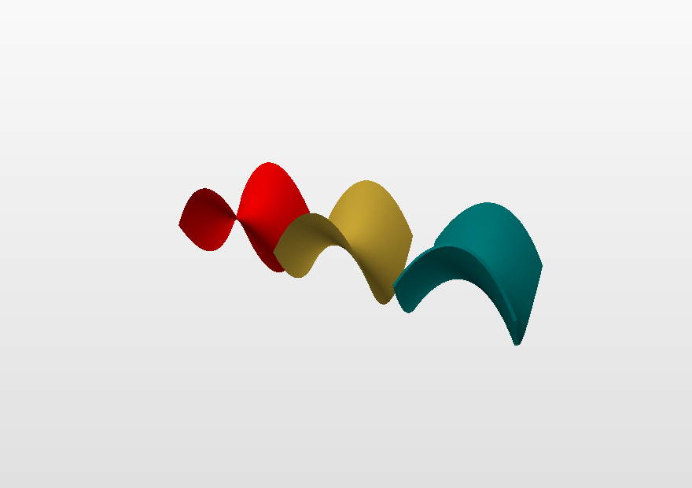
PAGRINDAI
Vidinė ir išorinė siena
Žvelgiant į modelį iš išorės, viršūnių indeksus reikia išdėstyti prieš laikrodžio rodyklę.
Žvelgiant iš vidaus – pagal laikrodžio rodyklę.
Apversta siena atvaizduojama juoda arba visai nerodoma.
Bibliotekos figūros orientuojamos pačios – galvoti apie tai reikia tik rašant add.polygon(...) ranka.
add.fix_normals(M) sutvarko visą modelį; add.check() pasako, ar paviršius uždaras.
Tas pats balnas: lakštas, dvipusis ir tūrinis
5

Slide 7
PAGRINDINĖ IDĖJA
Scena, sluoksniai ir modeliai
add.box([0, 0, 0], 1, "red")
plyta = add.layer() # scena vėl tuščia
for i in range(10):
add.mesh(add.move(plyta, [i * 1.2, 0, 0]))
add.save("siena.off")
Sukurk vieną kartą – padėk daug kartų.
Transformacijos niekada nekeičia joms perduoto modelio – jos grąžina naują.
layer()
mesh(M)
Paima sceną kaip modelį ir palieka sceną tuščią.
Grąžina modelį atgal į sceną.
merge([...])
push() / pop()
Sujungia kelis modelius į vieną.
Funkcijoje, kurianti atskirą detalę: padeda sceną į šalį ir po to grąžina.
6

Slide 8
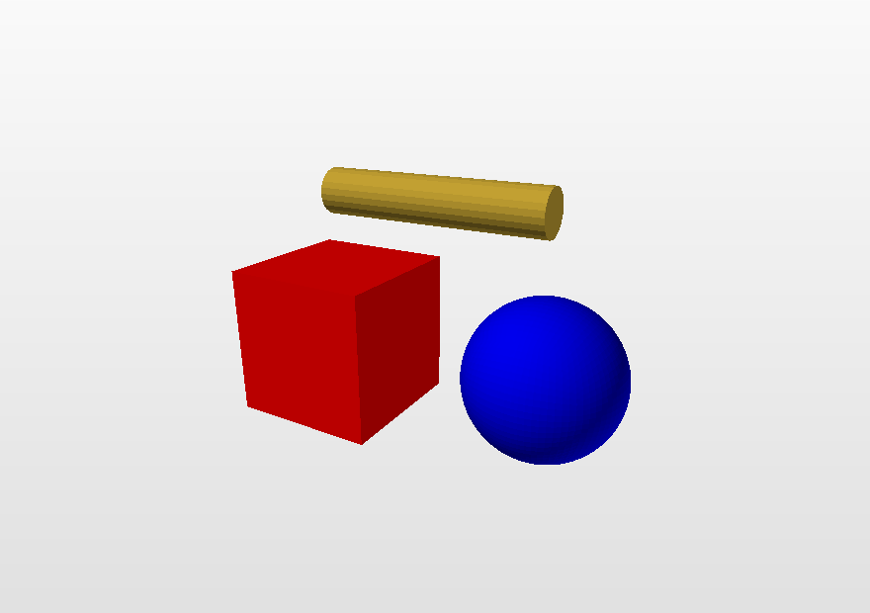
PRADŽIA
Pirmasis modelis
import add
add.box([0, 0, 0], 2, "red")
add.sphere([3, 0, 0], 1, 20, "blue")
add.cylinder([0, 2, 0], [3, 2, 0],
0.3, 24, "gold")
add.check()
add.save("pirmas.off")
vertices 2460
!! polygons 2478 (need 10000)
OK colours 3 (need 3)
OK closed surface yes
check() ataskaita: dar trūksta daugiakampių.
7

Slide 9
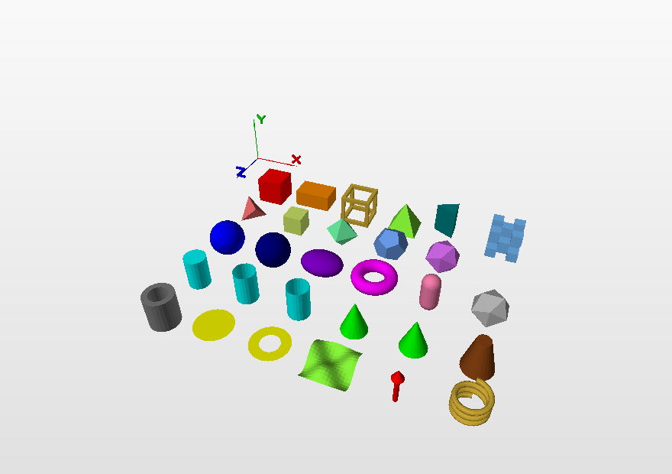
FUNKCIJOS
Paruoštos figūros
Kūnai
box, cuboid, frame, pyramid, prism, polyhedron, voxels
Apvalūs
sphere, uvsphere, ellipsoid, torus, capsule, cylinder, tube, cup, cone, cone_open, frustum, pipe
Plokšti
polygon, triangle, quad, disc, ring, grid
Pagalbiniai
arrow, helix, axes, glyph
examples/02_primitives.py – visos figūros vienoje programoje.
8

Slide 10
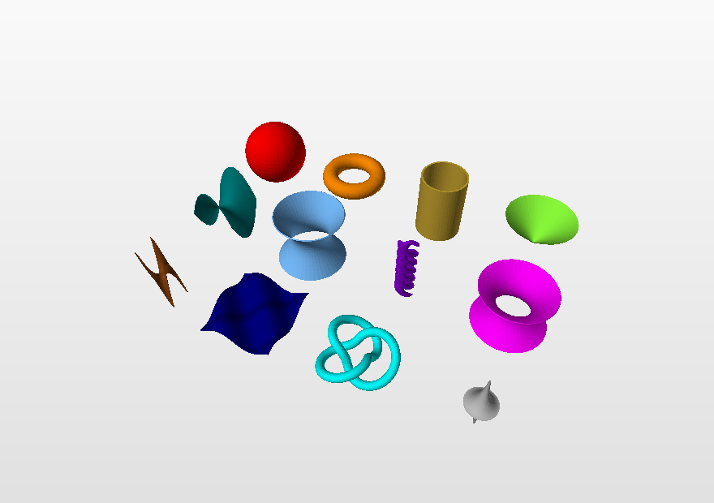
PAVIRŠIAI
parametric() – pagrindinė funkcija
def toras(u, v):
return [(5 + math.cos(u)) * math.cos(v),
math.sin(u),
(5 + math.cos(u)) * math.sin(v)]
add.parametric(toras, 0, 2*math.pi, 40,
0, 2*math.pi, 80,
"gold", wrap_u=True, wrap_v=True)
wrap_u, wrap_v
thickness=
double_sided=
Uždaro paviršių be siūlės ir be pasikartojančių viršūnių.
Suteikia lakštui tikrą storį – gaunamas uždaras kūnas.
Pigesnis variantas: kiekviena siena ir jos apversta kopija.
9

Slide 11
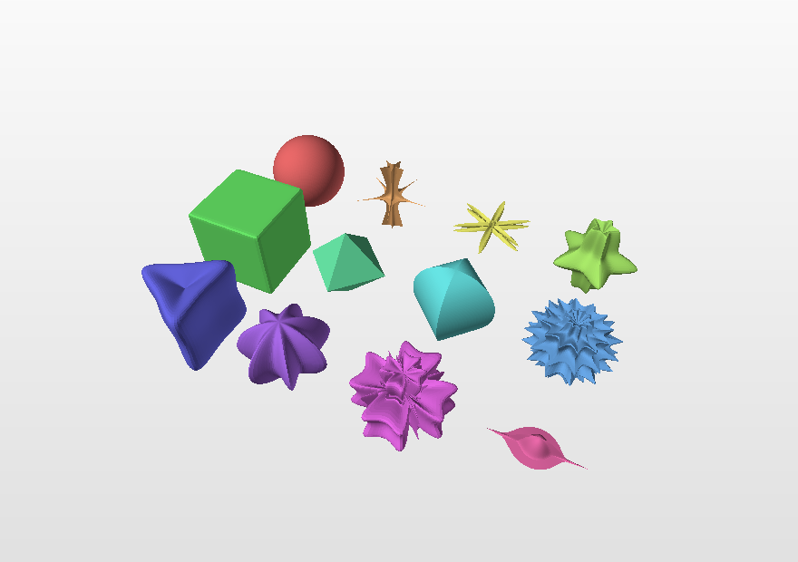
PAVYZDŽIAI
Parametriniai paviršiai: viena lygtis, dvylika formų
Gielio superformulė (2003)
r(t) = ( |cos(m·t/4)/a|^n₂ + |sin(m·t/4)/b|^n₃ ) ^ (−1/n₁)
Šeši skaičiai – ir gaunama jūrų žvaigždė, gėlė, kristalas arba paprasčiausias rutulys.
Būtent to ir prašo užduotis: vienas parametras, keičiantis formą.
examples/08_surfaces_superformula.py
10

Slide 12
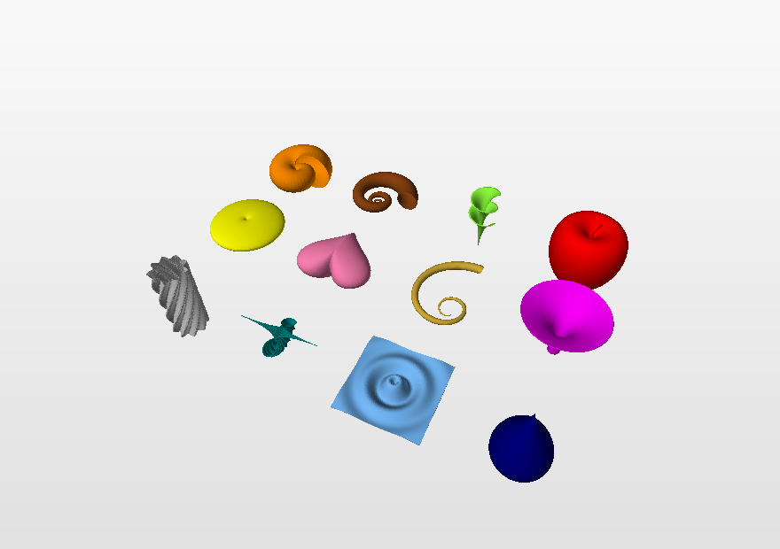
PAVYZDŽIAI
Paviršiai, kurie panašūs į daiktus
Kriauklė, sraigė, Dini paviršius, obuolys, citrina, širdis, ragas, trimitas, banguota kolona, „breather“, raibuliai, lašas. examples/09_surfaces_nature.py
11

Slide 13
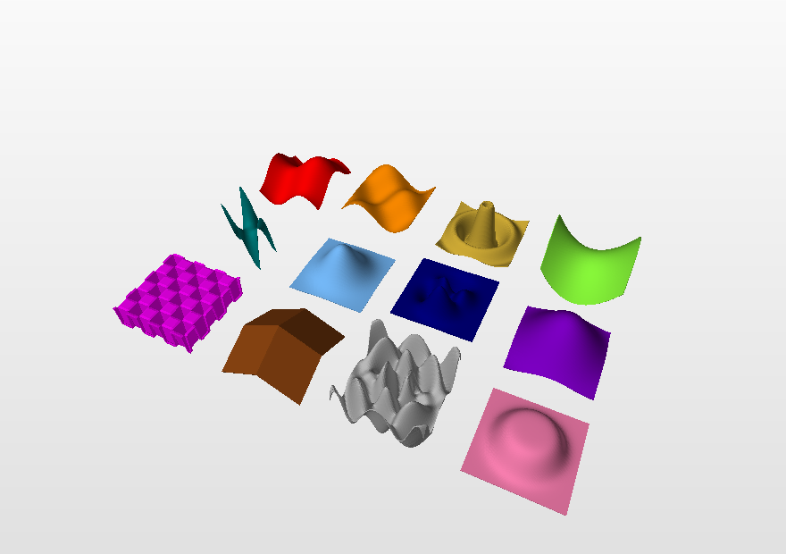
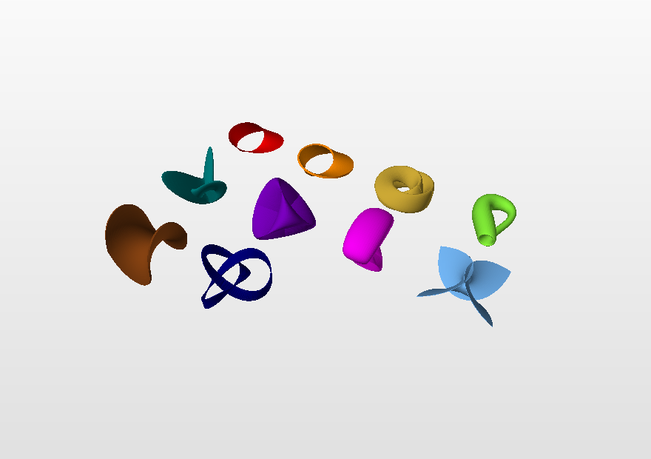
PAVYZDŽIAI
Grafikai ir egzotiški paviršiai
y = f(x, z) · 10_height_fields.py
Miobijus, Kleinas, Boy, Romos paviršius · 07_surfaces_exotic.py
Vienpusiai paviršiai neturi „išorės“. Duokite jiems storį – ir jie tampa įprastais dvipusiais kūnais.
12

Slide 14
NAUJA
Kai paviršius iš vienos pusės juodas
Paprastas lakštas
double_sided=True
thickness=0.1
Viena gera pusė, viena „negyva“.
Kiekviena siena ir jos apversta kopija. Pigu, storio vis dar nėra.
Tikras kūnas su sienele: uždaras, spausdinamas, teisingas iš visų pusių.
13

Slide 15
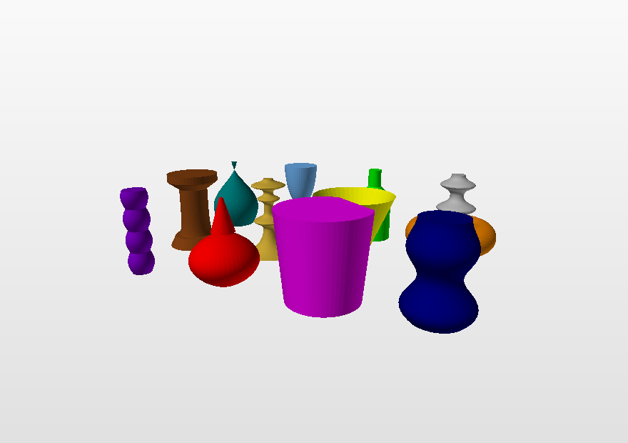
PAVIRŠIAI
revolve() – sukinys
def vaza(t):
return [1 + 0.4*math.sin(3*t), t]
add.revolve(vaza, [0, 0, 0], [0, 1, 0],
0, 4, 60, 40, "teal")
profilis(t) grąžina [spindulys, aukštis]
caps=True uždaro galus – gaunamas kūnas, tinkamas loginėms operacijoms
angle= mažesnis už pilną apsisukimą išpjauna pleištą
Senasis spin3D(A, B, S, ...) tebeveikia – tai tas pats sukinys be dangtelių. examples/14_lathe_gallery.py
14

Slide 16
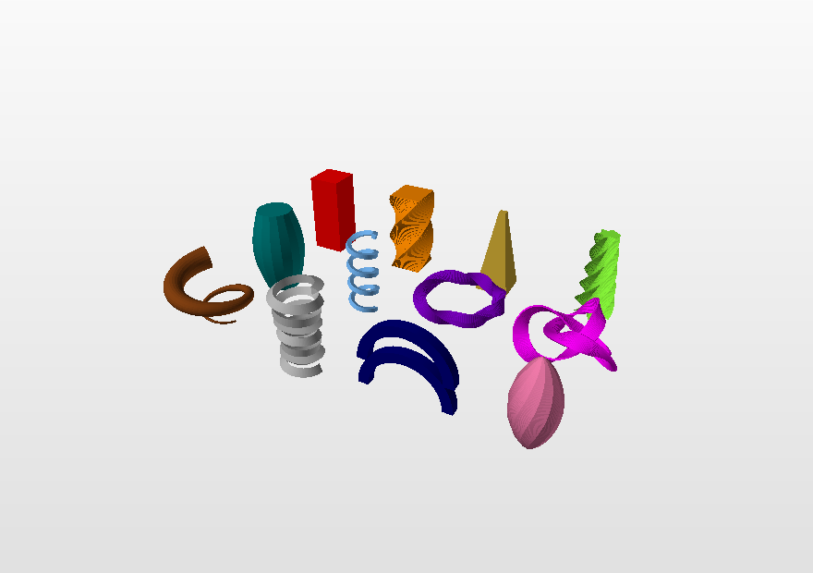
PAVIRŠIAI
Kopijuojamas, sukamas, tempiamas paviršius
add.extrude(zvaigzde, [0, 3.4, 0], "gold",
steps=90, twist=1.6*math.pi,
scale=lambda t: 1 - 0.45*t)
twist ir scale gali būti ir funkcijos nuo padėties kelyje – forma keičiasi eidama. Dvylika pavyzdžių: examples/13_sweep_and_twist.py
extrude
sweep
2D forma ištempiama į 3D; pakeliui sukama ir siaurinama.
Skerspjūvis stumiamas išilgai bet kokio 3D kelio.
loft
ribbon
Paviršius, uždengiantis skerspjūvių seką.
Plokščia juosta, einanti 3D keliu.
15

Slide 17
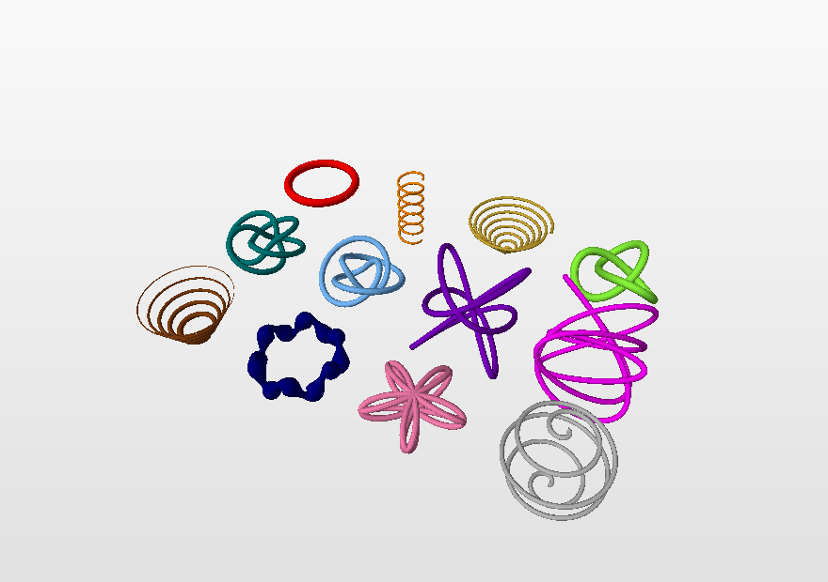
PAVIRŠIAI
curve() – kreivės kaip vamzdžiai
def mazgas(t):
return [math.sin(t) + 2*math.sin(2*t),
-math.sin(3*t),
math.cos(t) - 2*math.cos(2*t)]
add.curve(mazgas, 0, 2*math.pi, 300,
18, 0.28, "lime", True)
Spindulys gali būti ir funkcija r(t) – vamzdis storėja ir plonėja. Vamzdis pats nesisuka: išilgai kreivės nešamas minimaliai sukantis rėmas.
16

Slide 18
SLUOKSNIAI
Transformacijos
move, place
rotateX/Y/Z, rotate
Pastūmimas; place pastato centrą į nurodytą tašką.
Sukimas apie ašį – taip pat ir apie bet kokią kryptį.
zoom, stretch, fit
mirror
Mastelis: vienodas, atskiras kiekvienai ašiai arba pagal dydį.
Atspindys plokštumoje; sienų kryptis apsukama.
twist, bend, taper
deform
Susukimas, sulenkimas, siaurėjimas.
Bet kokia jūsų funkcija f(p) → naujas taškas.
Visos jos grąžina naują modelį – originalas nepakinta, todėl jas galima jungti į grandinę:
M = add.move(add.rotateY(add.zoom(M, 0.5), 0.4), [0, 3, 0])
17

Slide 19
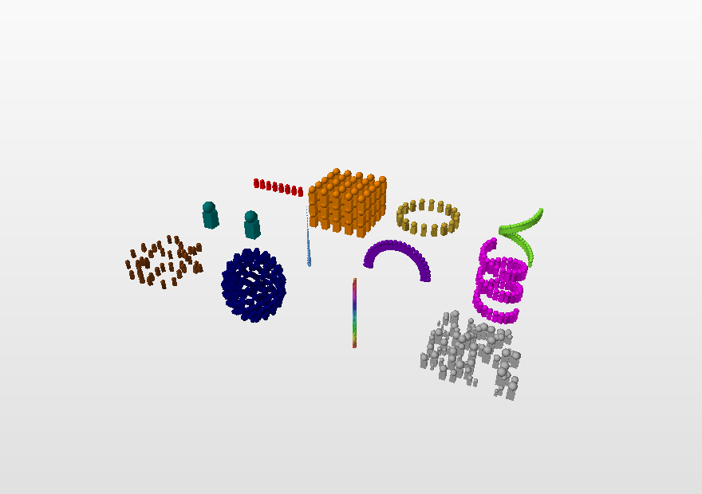
SLUOKSNIAI
Viena detalė, daug kopijų
array_linear(M, step, n)
array_grid(M, steps, counts)
array_radial(M, n, axis, P)
array_mirror(M, point, normal)
repeat(M, n, step)
Bendriausias variantas: jūs pasakote, kur atsiduria kopija numeris i.
spirale = add.repeat(plyta, 40,
lambda M, i: add.move(
add.rotateY(M, i * 0.3),
[0, i * 0.2, 0]))
18

Slide 20
SLUOKSNIAI
Spalvos
add.box(c, 1, "red") # vardu
add.box(c, 1, "#ff8800") # hex
add.box(c, 1, [255, 136, 0]) # RGB
add.hsv(0.3, 0.7, 1.0) # atspalvis
add.gradient(t, "navy", "gold") # perėjimas
M = add.color_by(M,
lambda p: add.hsv(p[1] / 10.0))
Užduočiai reikia bent trijų spalvų – bet gražiau, kai jos ką nors reiškia.
color(M, spalva)
color_by(M, fn)
Perdažo visą modelį.
Spalva pagal sienos padėtį – vaivorykštės, aukščio žemėlapiai.
color_gradient
color_random
Perėjimas nuo vienos spalvos iki kitos išilgai ašies.
Kiekvienai sienai – sava atsitiktinė spalva.
19

Slide 21
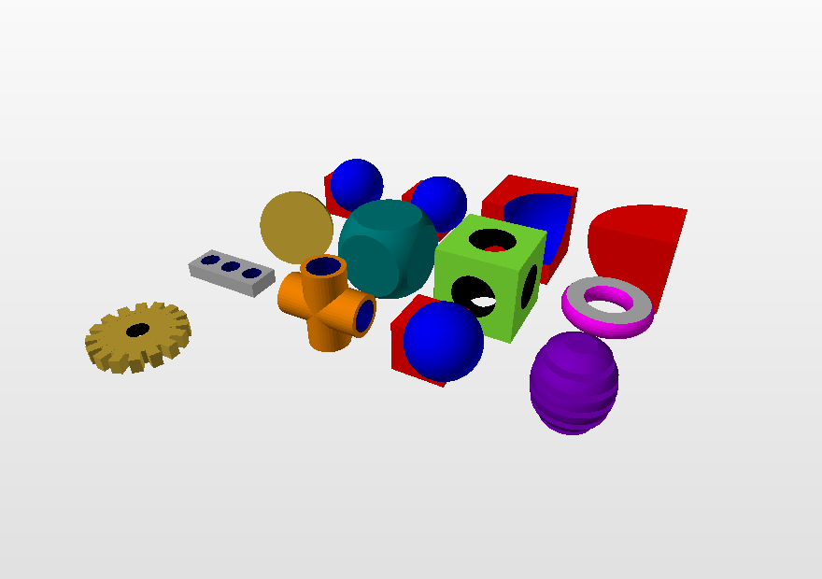
NAUJA
Loginės operacijos su kūnais
union(A, B)
Sąjunga: viskas, kas yra bet kuriame kūne. Paslėptos vidinės sienos dingsta.
intersect(A, B)
Sankirta: tik tai, kas bendra.
difference(A, B)
Skirtumas: A su iškirptu B. Taip daromos skylės ir įpjovos.
cut(M, taškas, normalė)
Pjūvis plokštuma – pigiau.
add.cuboid([0,0,0], [4,1,4], "brown")
plokste = add.layer()
add.cylinder([0,-1,0], [0,1,0], 0.6, 32, "black")
grezlas = add.layer()
add.mesh(add.difference(plokste, grezlas))
20

Slide 22
NAUJA
Kaip veikia loginės operacijos
1. Perpjaunama
2. Klausiama
3. Atrenkama
Kiekviena siena perpjaunama ten, kur ją galėtų kirsti kito kūno trikampiai. Kaimynai randami per erdvinį tinklelį, todėl toli esanti siena nepjaustoma.
Kiekvienos dalies klausiama: ar ji viduje, išorėje, ar guli ant kito kūno paviršiaus? Atsako spindulys, skaičiuojantis susikirtimus.
Sąjunga palieka tai, kas išorėje; sankirta – kas viduje; skirtumas – A išorę ir apverstą B vidų.
Apie 600 eilučių gryno Python. Jokių bibliotekų.
6000 sienų sfera minus dėžė – apie 0,5 s. 25 000 sienų – apie 2 s.
Rezultatas suklijuotas, plyšeliai užtaisyti, paviršius uždaras.
Loginėms operacijoms reikia uždarų kūnų. Jei rezultatas keistas – pirmiausia patikrinkite abu pradinius kūnus su add.check().
21

Slide 23
NAUJA
Modelio taisymas ir tikrinimas
clean(M)
heal(M)
Suklijuoja sutampančias viršūnes, pašalina nulinio ploto ir pasikartojančias sienas, išmeta vidines sieneles ten, kur du kūnai liečiasi.
Užtaiso plyšelius ten, kur briauna praeina pro svetimą viršūnę.
fix_normals(M)
triangulate(M)
Nukreipia visas sienas ta pačia kryptimi, uždarame modelyje – į išorę.
Paverčia visas sienas trikampiais.
modelis = add.clean(add.layer())
add.mesh(modelis)
add.check()
vertices 136768
OK polygons 163132
OK colours 6
OK closed surface yes
volume 60.286
Sudėjus du besiliečiančius kubus, kiekvienas pasilieka savo sienelę toje vietoje, kur jos niekas nemato. clean() jas randa ir pašalina.
22

Slide 24
NAUJA
Modelio išsaugojimas ir viešinimas
add.save("modelis.off") # kurso formatas
add.save("modelis.obj") # + .mtl spalvoms
add.save("modelis.ply")
add.save("modelis.stl") # 3D spausdinimui
MeshLab konvertavimo žingsnis nebereikalingas – add.py OBJ ir MTL parašo pats.
Sketchfab
3D spausdinimas
Sudėkite .obj ir .mtl į vieną archyvą ir įkelkite – modelį galės pasukioti bet kas naršyklėje.
clean(..., normals=True), tada save("m.stl"). Paviršius turi būti uždaras.
Peržiūra be MeshLab
Įkėlimas atgal
python3 tools/preview.py modelis.off sukuria PNG. Irgi be jokių bibliotekų.
load("raide.off") grąžina modelį, kurį galima stumdyti ir dažyti.
23

Slide 25
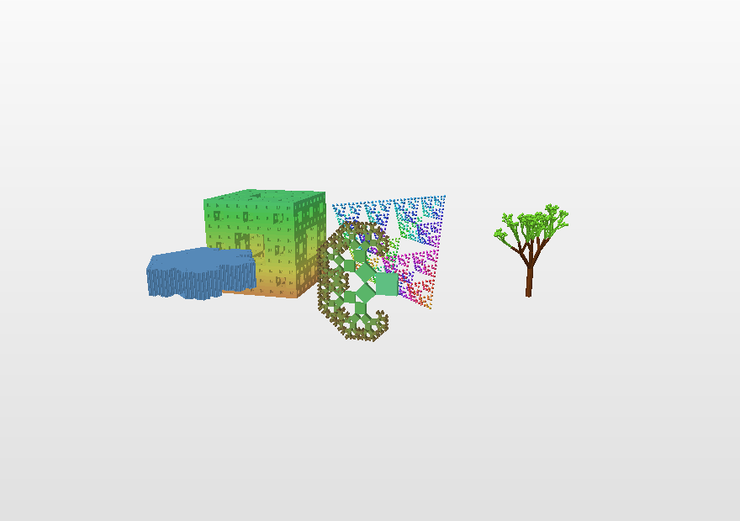
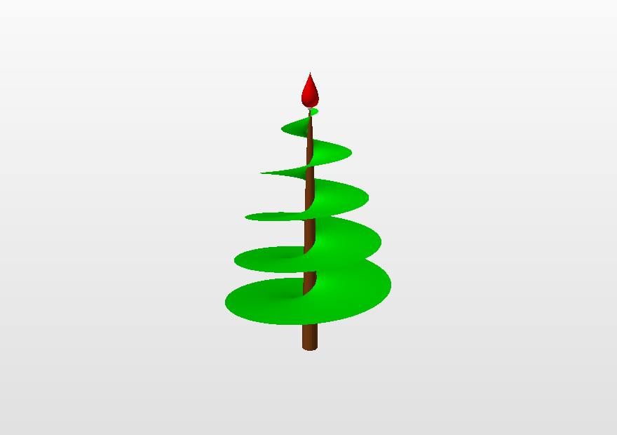
GALERIJA
Didesni pavyzdžiai
18_chess_set.py – sukinys, sluoksniai, loginės operacijos
17_fractals.py – Mengerio kempinė, Sierpinskis, medis
24

Slide 26
SUDERINAMUMAS
Nuo 1.2 prie 2.0
add.py 1.2 | add.py 2.0 | kas tai
cube2(c, e, b, RGB) | frame | kubo briaunų karkasas
cylinder2(A, B, r, k, RGB) | tube | cilindras be dangtelių
cylinder3(A, B, r, k, RGB) | cup | uždarytas iš vieno galo
cone2(A, B, r, k, RGB) | cone_open | tik šoninis paviršius
rectangle3D(c, e, RGB) | cuboid | stačiakampis gretasienis
newface(A, RGB) | polygon | viena plokščia siena
spin3D(A, B, S, ...) | revolve | sukinys
off(failas) | save(failas) | .off, .obj, .ply arba .stl
Visi seni vardai tebeveikia. Dvylika 1.2 versijai rašytų modelių guli tests/legacy/ aplanke, ir testai tikrina, kad jie duotų lygiai tiek pat sienų kaip anksčiau.
25

Slide 27
Kur viską rasti
Modulis, pavyzdžiai, testai ir dokumentacija
github.com/…/add.py
Dokumentacija lietuviškai ir angliškai
…github.io/add.py
Klausimai
akatasis@gmail.com · martynas.sabaliauskas@mif.vu.lt
Ačiū už dėmesį.
Notes:
Studentams: pradėkite nuo examples/01_first_model.py, paskui 02_primitives.py. Užduočiai labiausiai praverčia 06-16 pavyzdžiai.

